Slide 1
Sécurité des SI
VVT
Vendredi 27 juin 2025

Slide 2
Retex IBDM
Etat de la menace
Sécurisation des accès distants
Cloisonnement / segmentation des réseaux
Importance des sauvegardes
Rôle des CSSI
Contacts et questions ?

Slide 3
Retex IBDM
Le laboratoire s’en sort bien, impacts en terme de pertes de données limités, mais il faut du temps pour tout reconstruire en mieux
Vigilance sur les comptes à privilège, aucun utilisateur ne doit se connecter avec un compte « administrateur » pour un usage courant
Vigilance sur les comptes et accès des prestataires
Vigilance renforcés sur les mises à jours de sécurité
    Rapidité de l’attaque et de son exploitation
    Attaque lancée en heure ouvrable (heureusement), détection très rapide
    PSSI du CNRS pas forcément bien appliquée ou appréhendée

Slide 4
Etat de la menace
Contexte géopolitique très tendu, le France est une cible
    Attaques cyber de la part de certains acteurs étatiques ou para-étatiques hostiles
Le « Cyberespace » est devenu un vecteur pour des opérations offensives
    Pour soustraire des données sensibles, cyber espionnage (de manière discrète)
    Pour provoquer un déni de service (couper les accès aux services, crypter des données …)
Le « Cyberespace » est devenu un vecteur de gain pour des organisations criminelles
    Gains financiers importants (sur la masse)
    Ticket d’entrée assez faible (outils d’attaques disponibles assez facilement)
La sécurité des SI est un combat permanent, les attaquants ont souvent une longueur d’avance

Slide 5
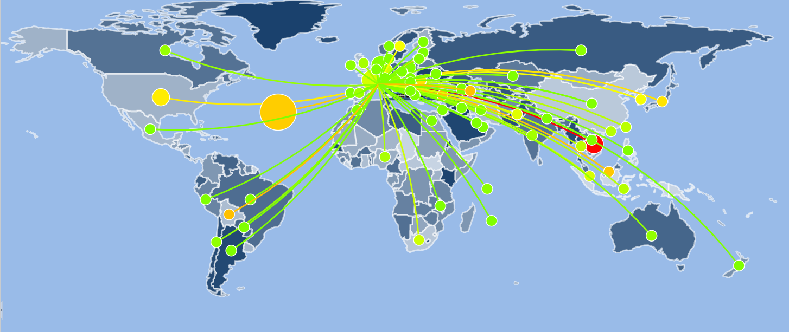
Etat de la menace
Campus CJA module « Prévention des menaces »

Slide 6
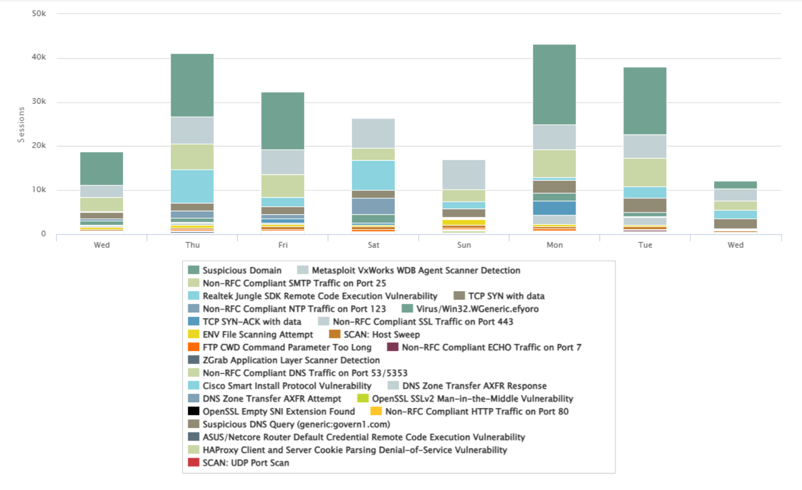
Etat de la menace
Campus CJA module « Prévention des menaces »
En moyenne 5 millions de connexions bloquées par jour en dehors de ce module

Slide 7
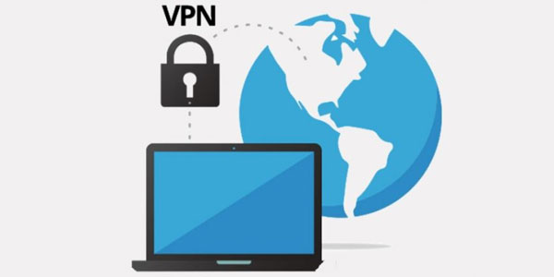
Sécurisation des accès distants
Un accès VPN mal configuré/maitrisé peut exposer son SI à des usages malveillants, une exfiltration et une perte de données
C’est la porte d’entrée privilégiée des attaquants, presque 100% des attaques de type Crypto
Bonnes pratiques / consignes :
    Ne pas donner d’accès VPN à un prestataire, il existe d’autres outils (bastions …) qui permettent de tracer et de réduire les accès à ce qui est réellement nécessaire
    Gérer le cycle de vie des comptes (arrivées, départs), attention au comptes dormants
    Utilisation obligatoire d’un second facteur d’authentification (MFA) : TOTP, clés de type Yukikey, code reçu par SMS
    Un code par email est insuffisant
Rappel aux utilisateurs : l’usage de leur compte d’accès au SI de manière indue emporte leur responsabilité individuelle, les actions réalisées avec ce compte leur étant nécessairement imputables, même s’ils n’en sont pas réellement à l’origine...

Slide 8

Cloisonnement / segmentation des réseaux
Segmenter le Système d’Information (par équipes, par projets …), ce travail de zonage est à faire en concertation
Pas de serveurs pleinement exposés dans les réseaux utilisateurs (isoler en particulier les accès administrateurs)
Pas de serveurs de sauvegarde exposés dans les réseaux utilisateurs / invités (isoler en particulier les accès administrateurs)
Pas de visiteurs sur les réseaux internes du laboratoire, leur donner un accès limité
Pas de startup sur le réseau interne du laboratoire
Filtrage strict entre ces différentes zones
Bonne pratique : principe de moindre privilège, on va éviter la latéralisation en cas d’intrusion / attaque

Slide 9
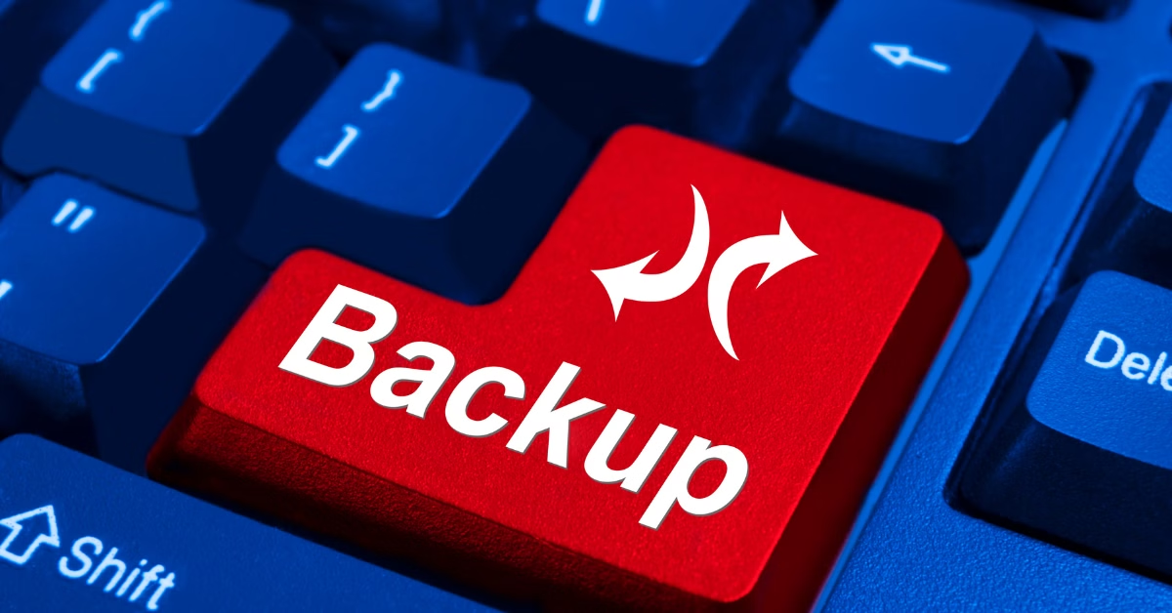
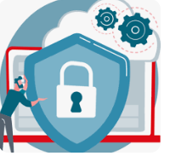
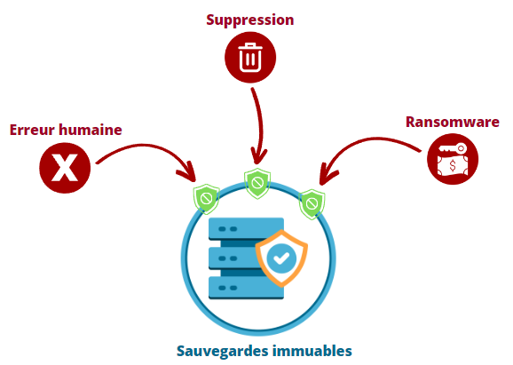
Importance des sauvegardes
  La sauvegarde est un coffre fort dont il faut en protéger les accès
    On peut considérer que c’est l’assurance vie des données
Il faut garantir son immuabilité
  Comment : Rupture technologique, cloisonnement des réseaux, principe du moindre privilège, MFA, actions préventives (sensibilisation aux risques …)

Slide 10
Rôle des CSSI
Le CSSI fait pleinement partie de la chaine fonctionnelle du CNRS
Il donne des conseils à la direction et aux utilisateurs sur les bonnes pratiques d’utilisations et de sécurisation du SI
Rôle ingrat, la direction du laboratoire doit soutenir le CSSI dans son action
Il est un acteur majeur dans la mise en place de la PSSI de l’unité (jusqu’à 65 règles à mettre en œuvre en fonction de la sensibilité du laboratoire, 1 à 3 étoiles)
Il est primordial d’instaurer une relation de confiance DU <-> CSSI
Doit être associé à tout projet contenant du système d’information (conseil, règlementation …)
    Rappel : le DU est le responsable de la sécurité du SI de son unité

Slide 11
Contacts et questions ?
    Contacts
      RSSI Michel Kourilsky
      RSSI adjoint Sébastien Sorace
      RSSI adjoint Franck Lichnowski
      rssi@dr12.cnrs.fr
    Questions ?

